Slide 1
ПРИНЦИПИАЛЬНЫЕ ЭЛЕКТРИЧЕСКИЕ СХЕМЫ КОНТРОЛЯ И АВТОМАТИЧЕСКОГО РЕГУЛИРОВАНИЯ

Slide 2
Схемы технологического контроля состоят из разомкнутых каналов, по которым информация о ходе технологического процесса поступает в пункт управления объектом.
Схемы автоматического регулирования отражают конкретное решение задачи автоматического регулирования.
Для автоматизации технологических процессов, как правило, используются приборы с унифицированными сигналами, что позволяет сопрягать элементы схемы без дополнительного согласования между ними.
Простейший канал технологического контроля состоит из типовых серийных измерительных приборов и преобразователей.

Slide 3
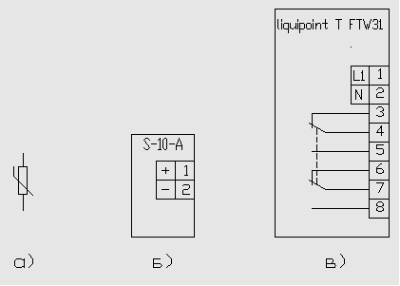
Рисунок 10.1 – Примеры изображения датчиков на электрических принципиальных схемах контроля и автоматического регулирования: а) термометр сопротивления Pt100, б) однопредельный цифровой датчик давления Wika S-10-A, в) сигнализатор уровня liquipoint T FTW31

Slide 4
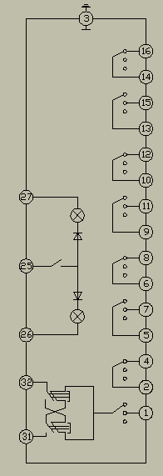
Рисунок 10.2 – Условное графическое обозначение БУ21 на схемах электрических принципиальных
Б) Сложные комбинированные приборы и регулирующие устройства, как правило, изображаются только в виде прямоугольников с пронумерованными в соответствии с заводской маркировкой внешними зажимами. Принципиальные электрические схемы в виду их сложности внутри прямоугольников не показывают. Иногда для пояснения общего принципа действия схемы внутри прямоугольников могут быть частично или упрощенно показаны внутренние схемы магнитных усилителей, блоков управления и других элементов схемы (рисунок 10.2).

Slide 5
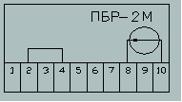
Рисунок 10.3 – Условное графическое обозначение пускателя бесконтактного реверсивного ПБР-2М на схемах электрических принципиальных
В) Электрические схемы исполнительных механизмов в схемах автоматического регулирования изображают в развернутом или упрощенном виде (рисунок 10.4).

